Slide 1


2019
Netcoreconf
SignalR & The power of the Lightning 🌩
Manuel Sánchez
Project Lead & .Net Cloud Solutions Architect - Minsait
28/09/2019
@manuss20

Slide 2
Sponsors

Slide 3


About me
Manuel Sánchez
Project Lead & .Net Cloud Solutions Architect - Minsait
Microsoft MVP Azure
Organizer at @Netcoreconf & @CATZure
@Manuss20 Manuss20.com

Slide 4

Agenda

Slide 5
Agenda
¿Qué es SignalR?
¿Cómo funciona?
Features
Escenarios
Arquitectura
SignalR 3
Precios

Slide 6
¿Qué es SignalR?

Slide 7

¿Qué es SignalR?
SignalR es una librería creada para desarrolladores de ASP.NET que facilita el proceso de añadir funcionalidades en tiempo real a aplicaciones web, es decir, la capacidad del servidor de enviar información al cliente sin tener que esperar a que el cliente realice una petición.
Ejemplos de aplicaciones web en tiempo real pueden ser chats, monitorización, aplicaciones colaborativas o incluso juegos.
Notes:
SignalR es una librería creada para desarrolladores de ASP.NET que facilita el proceso de añadir funcionalidades en tiempo real a aplicaciones web, es decir, la capacidad del servidor de enviar información al cliente sin tener que esperar a que el cliente realice una petición.
Ejemplos de aplicaciones web en tiempo real pueden ser chats, monitorización, aplicaciones colaborativas o incluso juegos.

Slide 8
¿Qué es SignalR?
ASP.NET Core SignalR
Open-source library for adding real-time web functionality to apps
Supporting bi-directional server-client communication
Sending messages to all, specific, or group of clients
WebSocket, server-sent events, and long polling transports support
SignalR replaces user polling and Ajax long polling/comet
Connection management, grouping connections, and authorization APIs
Scale with backplane with Redis, SQL Server or Azure Service Bus
Transition from Non-core ASP.NET based to ASP.NET Core SignalR
Notes:
SignalR usa el transporte de WebSocket de nuevo cuando sea posible y recurre a los transportes anteriores cuando sea necesario. Aunque ciertamente podría escribir la aplicación con WebSocket directamente, utilizando SignalR significa que ya se ha hecho mucho de la funcionalidad adicional que necesita para implementar automáticamente.
Lo más importante, esto significa que puede codificar la aplicación para aprovechar las ventajas de WebSocket sin tener que preocuparse sobre la creación de una ruta de acceso de código independiente para los clientes más antiguos. SignalR también intercepta el tener que preocuparse de las actualizaciones de WebSocket, como SignalR está actualizado para admitir los cambios en el transporte subyacente, que la aplicación proporciona una interfaz coherente entre las versiones de WebSocket.

Slide 9
¿Cómo funciona?

Slide 10

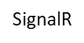
¿Cómo funciona?
Fully managed service—without worrying about capacity provisioning, scaling or managing connections
Native ASP.NET Core SignalR development support
New possibilities when integrating with other Azure services
Available in growing global regions
Azure App Service
Web App
Web App
Browser
Azure App Service
Browser
Azure SignalR Service
Self-hosted SignalR
Managed SignalR Service
Notes:
SignalR ofrece una API para crear llamadas remotas (RPC) desde el servidor a funciones Javascript existentes en el cliente. No tenemos que encargarnos de gestionar la conexión, ya que SignalR lo hace automáticamente. Podemos enviar mensajes a un cliente específico o a todos los conectados al servidor.
SignalR se basará en Websocket cuando esté disponible. Cuando no sea el caso, utilizará otra tecnología disponible para funcionalidades en tiempo real, como puede ser Server Sent Requests, Forever Frame o Ajax long polling. En función del navegador en el que se ejecute la aplicación, se escogerá un método de transporte u otro, pero es un proceso totalmente transparente para nosotros, sin que sea necesario tener conocimientos de estos transportes ni de cómo debemos implementar nuestro código en función del navegador que utilicemos.
Para implementar una aplicación SignalR tendremos lo que denominamos un Hub y un Hub proxy.
Un Hub/Hub proxy no es más que un medio que permite al cliente realizar llamadas a métodos servidor y viceversa, como si esos métodos se estuvieran llamando en local.
El Hub estará en la parte del servidor, y expondrá los métodos disponibles al cliente. El Hub proxy estará en el lado del cliente, y expondrá los métodos disponibles al servidor.

Slide 11
Features

Slide 12
Feautures
Inherited from ASP.NET Core SignalR
DevOps Tooling
Performance and Scaling
Transport protocols and platforms supported
Real time bi-directional messaging via Hubs
Authentication and authorization
Connection and user/group management
Hub Protocol: JSON and MessagePack (Binary)
ARM support/CLI provision
Monitoring dashboard with log access
Management via Azure portal
Rich x-platform SDKs/Libs
Redis based backplane scaling
Layer-7 load balancer
Available in multiple global regions
SLA (99.9% uptime)
Optimal latency on server side: 99% messages transmitted < 1 sec

Slide 13
Feautures
Who may use SignalR Service?
Customers who want to
Add real-time features to existing Azure web app
Out-source SignalR backend
Build new real-time web app
What are the unique benefits?
From ASP.NET Core
From Azure Infrastructure
Improved performance and stability
Cross-platform
Native dev and tooling support
Global reach, world class data center, scale, SLA, network, monitor, security and compliances
Easy integration with other Azure services: Storage, App Service, Analytics/BI, IoT, AI…
Notes:
Negociar un transporte toma una cierta cantidad de tiempo y cliente/servidor de recursos. Si se conocen las capacidades de cliente, se puede especificar un transporte, cuando se inicia la conexión de cliente.
La API SignalR contiene dos modelos para la comunicación entre clientes y servidores: Concentradores y conexiones persistentes.
Un concentrador es una canalización de más alto nivel desarrollada sobre la API de conexión que permite que el cliente y servidor llamar a métodos entre sí directamente. SignalR controla el envío a través de los límites del equipo, como por arte de magia, permitir que los clientes llamar a métodos en el servidor como fácilmente como métodos locales y viceversa.

Slide 14
Escenarios

Slide 15
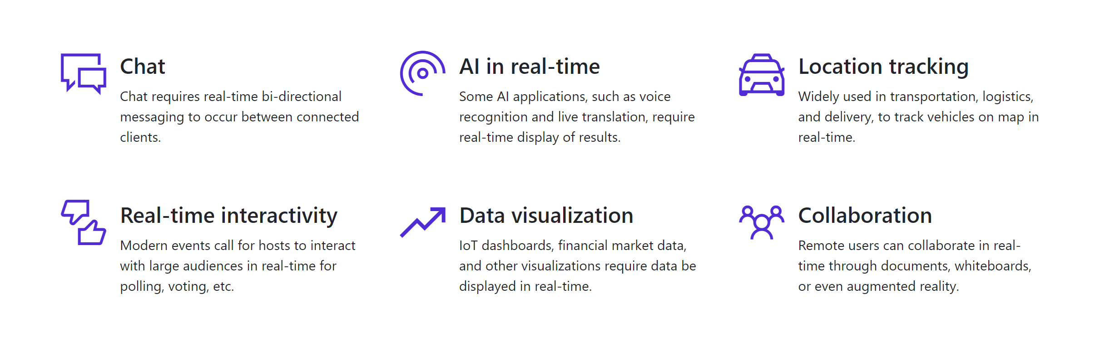
Escenarios

Slide 16

Escenarios
Market Segments
Scenarios
Banking
Education
Real-time Messaging
Market Live data
Trading
Collaboration
RT interaction
Live video broadcast
RT chat
RT data update/broadcast
1:1, 1:n, m:n via server
Chat bot, group chat, in-game chat, messenger, etc.
Producer: consumer(s), 1:n
Dashboard, scoreboard, RT data on chart, on map, news, alert, price update, RT ad, etc.
Messaging/Social
Government
Live chat
Messenger
Collaboration
Voting
Polling
RT state/event update/notification
Devices, user on/offline, typing indicator, RT event trigger
Gaming
eCommerce
RT Game
In-game chat
Multi-player scoreboard
Auction
Betting
Customer support and chatbot
High frequency RT and RT stream (future focus)
RT game, auction, betting, stock trading, VoIP, streaming
Advertising
Connected Devices
Typical client types
Web browser and mobile browser, desktop app, mobile app, server process, IoT devices, game consoles
RT targeting
Push ads
Streaming ads
Smart home/city
Remote control
RT status/location tracking

Slide 17
Arquitectura

Slide 18
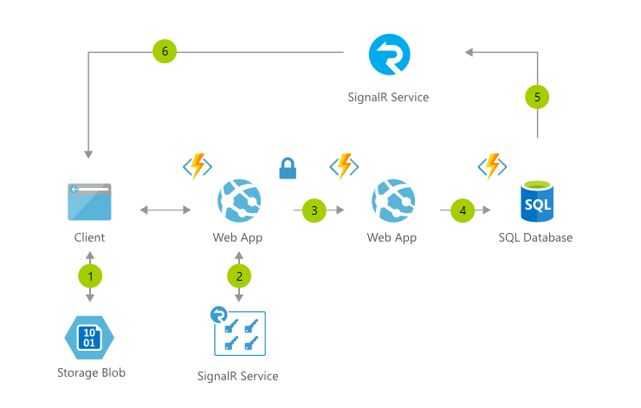
Arquitectura

Slide 19
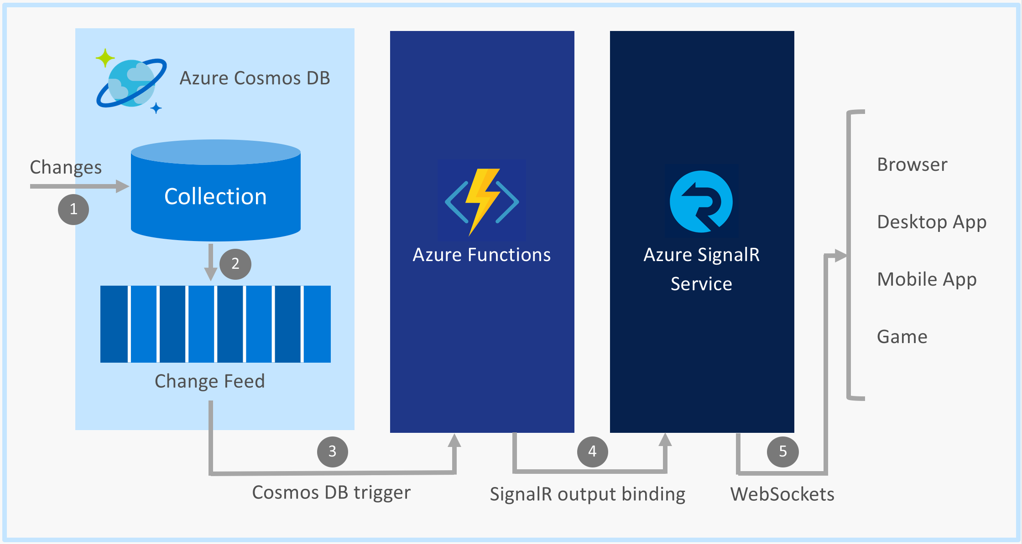
Arquitectura

Slide 20
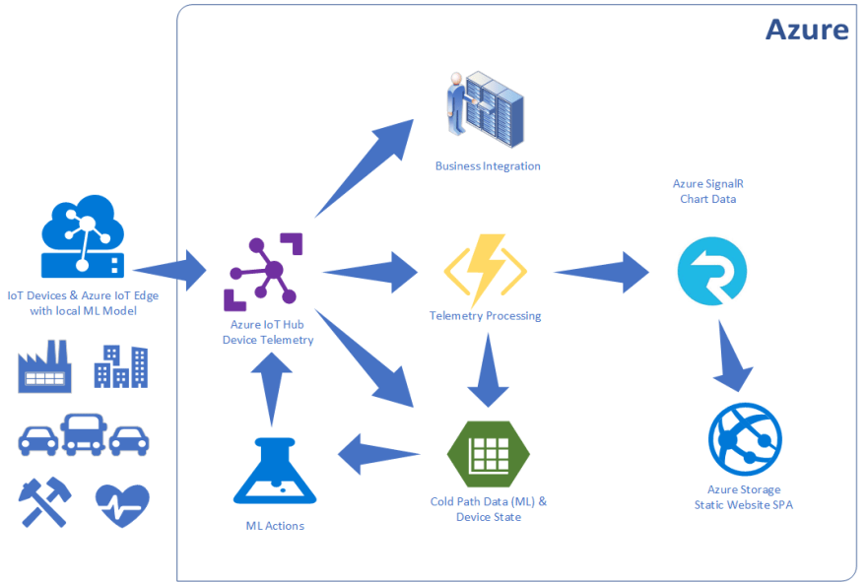
Arquitectura

Slide 21
Precios

Slide 22
Precios
Free Tier
Dev/Test only, no SLA, shared resource
20 connections cap + 20k messages/unit/day
1 unit/instance, 5 instances/subscription
Standard Tier
Regular production use, standard SLA (99.9% uptime)
1k connections + 1 million included daily messages/unit/day
100 max units/instance

Slide 23
SignalR 3

Slide 24
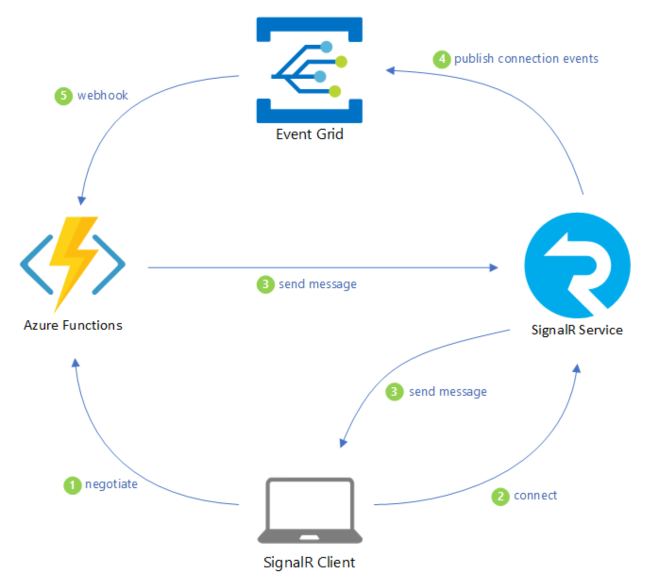
SignalR 3
Azure SignalR Service now supports Event Grid
gRPC integration.
Automatical Reconnection

Slide 25
Demo

Slide 26
Sponsors

Slide 27
Más información:
info@netcoreconf.com
@Netcoreconf
Visítanos en:
netcoreconf.com
GRACIAS

